Slide 1
小学数学工作2坊6组简报
第二期

Slide 2
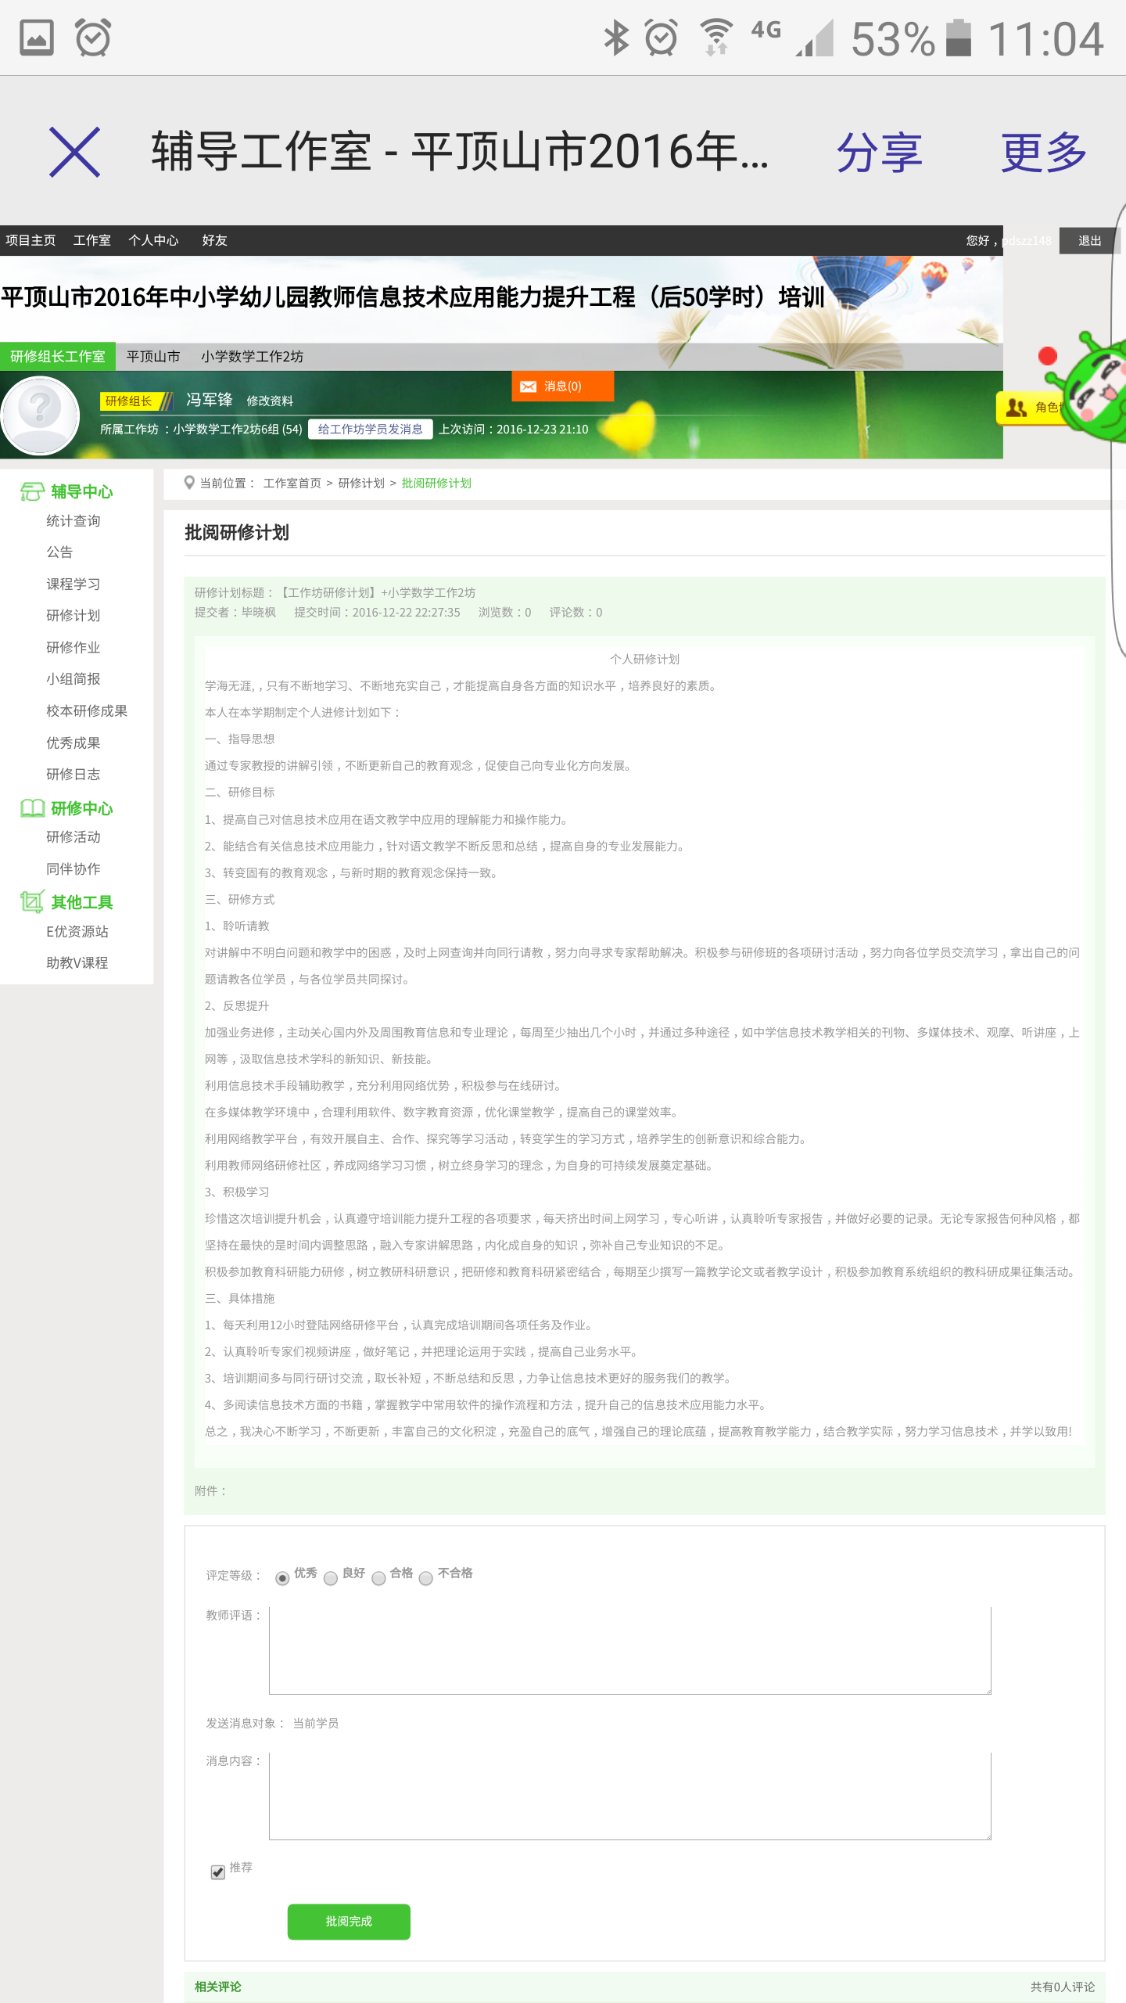
优秀作业

Slide 3
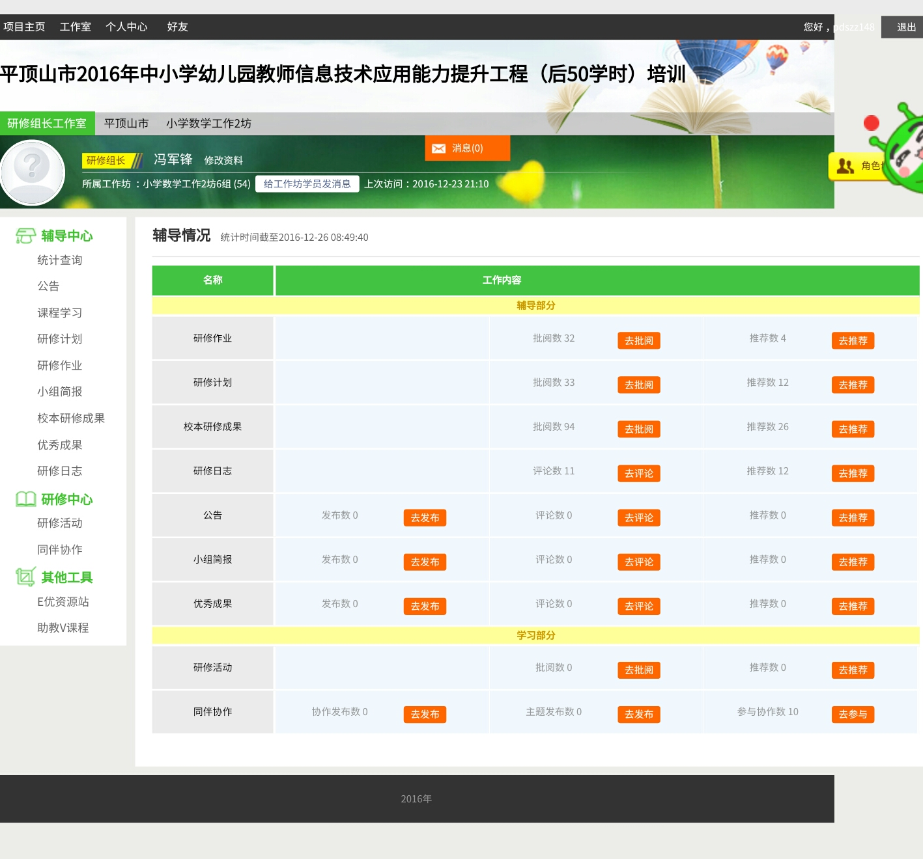
学习情况

Slide 4
请老师们认真阅读本组研修计划，根据要求按时上传作业。谢谢！

